Slide 1
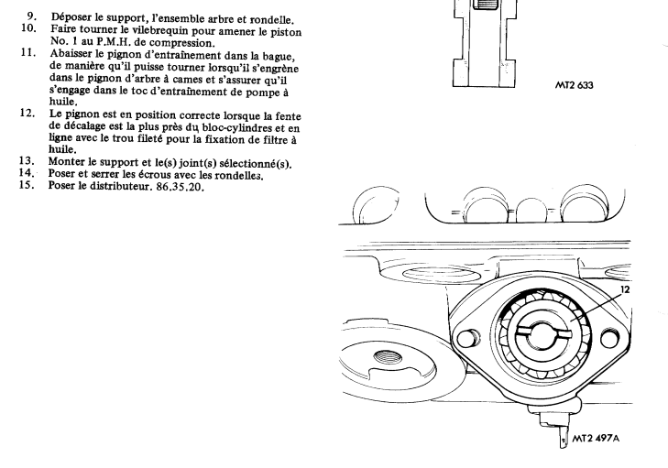
Extrait du manuel : PIGNON ET ARBRE D’ENTRAINEMENT DU DISTRIBUTEUR 12.10/22

